Slide 1

SYSG5 - Contrôle de jobs
Filipe PEREIRA MARTINS – 58093 – E11

Slide 2
Introduction
Commandes et fonctionnalités
Gestion efficace des processus
Exécution simultanée
Contrôle des processus
But
Vue d’ensemble
Explorations

Slide 3
Sommaire
Groupes de processus
Sessions
Terminales de contrôle
Background et Foreground
SIGHUP
Exemple dans le shell

Slide 4
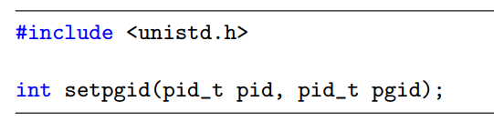
Groupes de Processus (1/3)
Collection de processus
PGID (Identifiant de groupe de processus)
Dirigé par un « leader » (PID=PGID)
Création d’un groupe
L’appel système setpgid()
Remarque : PGID d’un enfant ne peut pas être modifié après un exec()

Slide 5
Groupes de Processus (2/3)
Démonstration création d’un nouveau groupe
Contraintes
Conception des shells
Chaque job doit avoir un groupe distinct
L’ordonnanceur imprévisible
Le shell + job appellent setpgid()

Slide 6
Groupes de Processus (3/3)
Obtenir le groupe de processus
L’appel système getpgrp()
Démonstration obtenir le groupe

Slide 7
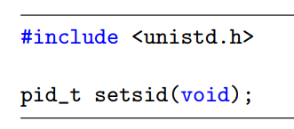
Sessions (1/2)
Regroupement de groupes
SID (Identifiant de session)
Dirigé par un « leader » (PID=SID)
Shell
Création d’une session
L’appel système setsid()

Slide 8
Sessions (2/2)
Remarques
Restriction pour le leader de groupe
Perte de connexion au terminal de contrôle
Démonstration création d’une nouvelle session

Slide 9
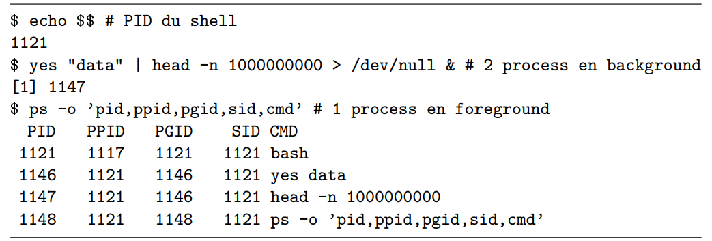
Récapitulatif : Relation Groupes/Session (1/2)

Slide 10
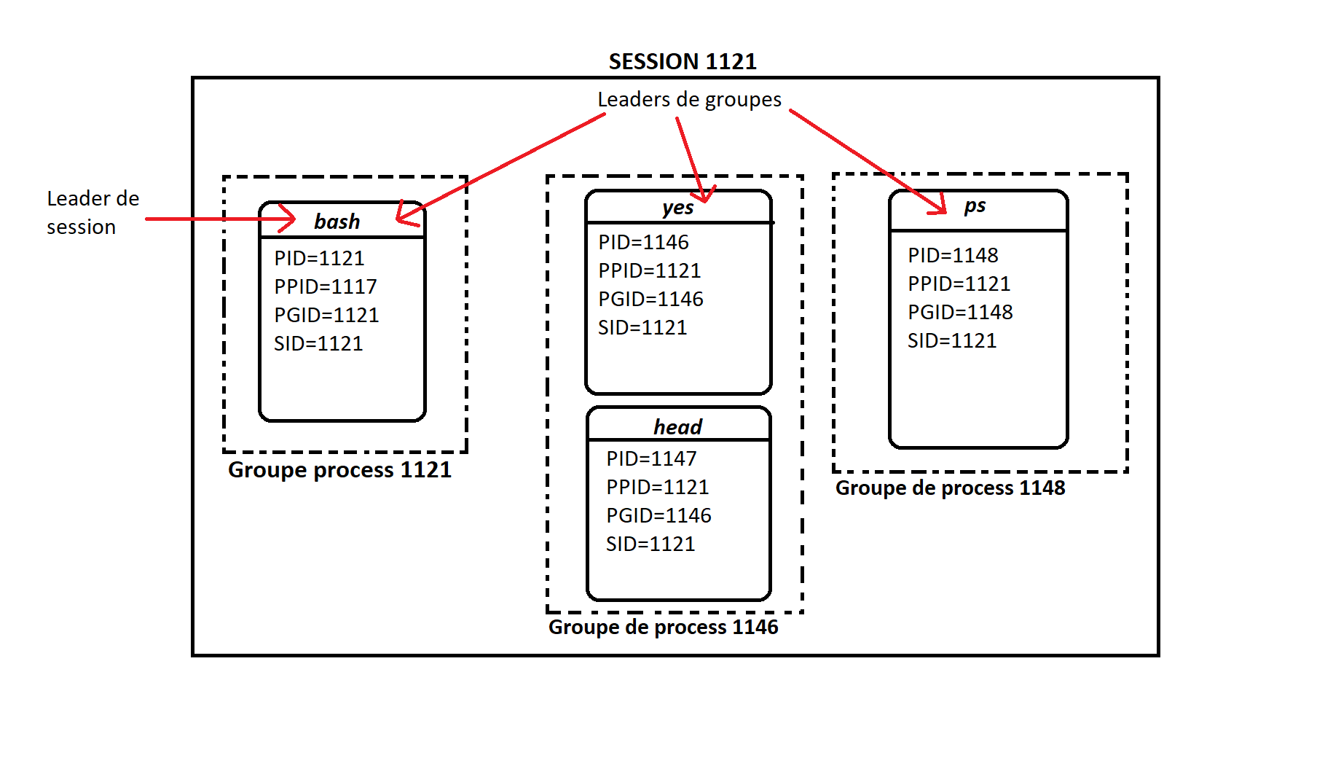
Récapitulatif : Relation Groupes/Session (2/2)

Slide 11
Terminales de contrôle (1/2)
Associé à une session
Point de communication
Interaction entre processus et user
Un terminal pour une session

Slide 12
Terminales de contrôle (2/2)
Association à un terminal de contrôle
Session établis la connexion
Processus contrôleur
Programme de login du système
Shell de login

Slide 13
Processus en Background et Foreground (1/2)
Foreground (avant-plan)
Un seul processus/job
Accès en stdin/stdout au terminal
Génération de signaux
Background (arrière-plan)
Tous les autres groupes de processus
Accès en stdout au terminal

Slide 14
Processus en Background et Foreground (2/2)
L’accès au terminal
Signal SIGTTIN
Flag TOSTOP
Signal SIGTTOU
Démonstration

Slide 15
SIGHUP (1/5)
Perte de connexion au terminal
Signaler l’événement ?
Shell => Réaction en chaine
Sauf les groupes non créés
SIGCONT (réactiver)
Démonstration

Slide 16
SIGHUP (2/5)
Groupes de processus orphelins
Groupe sans leader
Aucune supervision sur les membres
Et s’ils sont stoppés ?
SIGHUP + SIGCONT
Démonstration

Slide 17
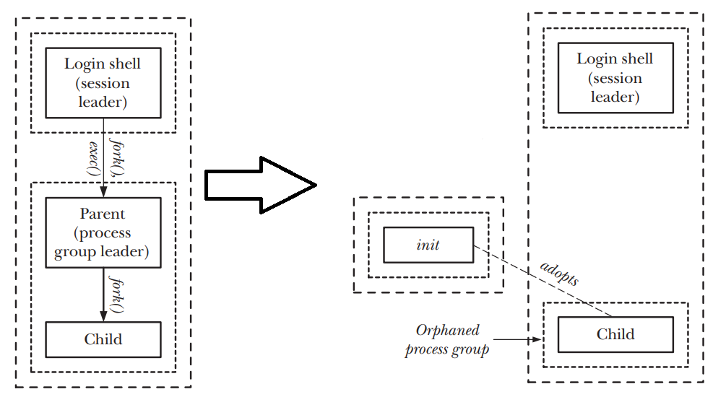
SIGHUP (3/5)

Slide 18
SIGHUP (4/5)
nohup
Ignorer SIGHUP
stdout => nohup.out
Démonstration

Slide 19
SIGHUP (5/5)
disown
Ignorer SIGHUP
Retirer de la liste des jobs
Démonstration

Slide 20
Contrôle de jobs dans le shell (1/2)
Commandes
& => background
jobs
fg => s’exécute en foreground (SIGCONT)
CTRL + Z (SIGTSTP)
bg => s’exécute en background (SIGCONT)
CTRL + C (SIGINT)

Slide 21
Contrôle de jobs dans le shell (2/2)
Démonstration pipeline

Slide 22

Questions ?

